Slide 1
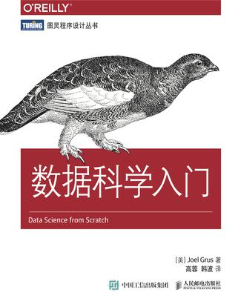

Python基础
Python的设计哲学是“优雅”、“明确”、“简单”

Slide 2
目录
基础语法
高级特性
2

Slide 3
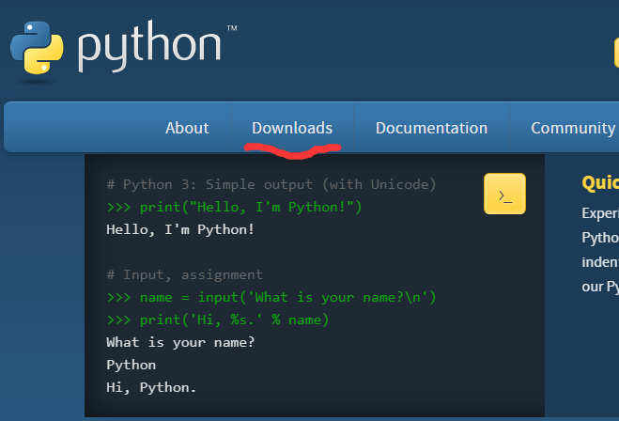
1. 基础语法
基础
1.1 安装
1）python
网址：https://www.python.org/
3

Slide 4
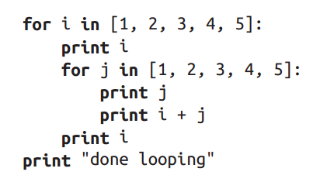
1. 基础语法
基础
1.2 代码块
用缩进，而不是用{ }，分割代码块
冒号
4

Slide 5
1. 基础语法
基础
1.3 注释
#：单行注释
''' '''或""" """：多行注释
"""
Created on Sun Apr 1 20:24:13 2018
@author: Administrator
"""
print('Hello World') #我的第一个Python程序
5

Slide 6
1. 基础语法
基础
1.4 模块
模块导入：import
import re #导入模块
import re as regex #使用别名，防止与变量重名
import matplotlib.pyplot as plt #简写
#导入模块中的特定值
from collections import defaultdict, Counter
6

Slide 7
1. 基础语法
基础
1.5 函数
定义：def
第一类函数，函数本身也可作为参数
def double(x):
return x * 2
def apply_to_one(f,x):
return f(x)
x = apply_to_one(double,3) # 函数作为参数
print(x) # 6
7

Slide 8
1. 基础语法
基础
1.5 函数
定义：def
默认参数
def my_print(message="my default message"): print message
my_print("hello") # 打印"hello" my_print() # 打印"my default message"
8

Slide 9
1. 基础语法
基础
1.6 字符串
字符串可以用单引号或者双引号标注
特殊转义字符：例，\n，\t等
原始字符串：r" "或r' '
多行字符串
print('aa\tbb')
print(r'\t\t')
str = """This is the first line.
and this is the second line
and this is the third line"""
print(str)
9

Slide 10
1. 基础语法
基础
1.7 异常
使用try和except处理异常
try: print (0/0) except ZeroDivisionError: print ("cannot divide by zero")
10

Slide 11
1. 基础语法
基础
1.8 列表
列表(list)是python最基本的数据结构
a = [3,1,4]
b = range(10) # 生成列表[0,...,9]
len(a) # 求a的长度
sum(b) # b的所有元素求和
b[-1] # 最后一个元素
b[:3] # 切取b[0]...b[2]
b[1:5] # 切取b[1]...b[4]
b[-3:] # 切取b[7]...b[9]
for x in b: # 迭代输出b
print(x)
c = a + [5,7,9] # 列表拼接，产生新列表
a.extend([5,7,9]) # 原列表扩展
a.append(0) # 列表尾部追加元素
11

Slide 12
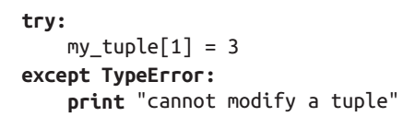
1. 基础语法
基础
1.9 元组
Tuples are immutable sequences, lists are mutable.
Empty tuples are constructed by an empty pair of parentheses. 例如：tup=()
A tuple with one item is constructed by following a value with a comma. 例如：tup=("Hello",)
list和tuple是函数返回多重值的便捷方法
12

Slide 13
1. 基础语法
基础
1.10 字典
字典(dictionaries)将值与键联系起来.
grades = { "Joel" : 80, "Tim" : 95 }
joels_grade = grades["Joel"] # 通过键查找值
keys = grades.keys()
values = grades.values()
for v in values:
print(v)
13

Slide 14
1. 基础语法
基础
1.10 字典
字典(dictionaries)将值与键联系起来.
计数器Counter
from collections import Counter c = Counter([0, 1, 2, 0])
# c是（基本的） { 0 : 2, 1 : 1, 2 : 1 }
Document = ["a","picture","is","a","drawing"]
word_counts = Counter(document)
for word, count in word_counts.most_common(1):
print (word, count)
14

Slide 15
1. 基础语法
基础
1.11 条件语句
if_elif_else
if 1 > 2: message = "if" elif 1 > 3: message = "elif" else: message = "else"
15

Slide 16
1. 基础语法
基础
1.12 循环语句
for_in
for x in range(10): print (x)
16

Slide 17
2. 高级特性
进阶
2.1 排序
sort方法和sorted函数
x = [4,1,2,3] x.sort() # x变为[1,2,3,4]
y = sorted(x) # 结果是[1,2,3,4]，但x没有变 x = sorted([-4,1,-2,3], key=abs, reverse=True)
# 是[-4,3,-2,1]
17

Slide 18
2. 高级特性
进阶
2.2 生成器和迭代器
The range type represents an immutable sequence of numbers
range(begin, end, step)
list(range(8))
# [0, 1, 2, 3, 4, 5, 6, 7]
list(range(3,5))
# [3, 4]
list(range(0,6,2))
# [0, 2, 4]
18

Slide 19
2. 高级特性
进阶
2.3 列表解析
以一个列表为基础，转换为另一个列表、字典或集合
even_numbers = [x for x in range(5) if x % 2 == 0] # [0, 2, 4] square_dict = { x : x * x for x in range(5) }
# { 0:0, 1:1, 2:4, 3:9, 4:16}
pairs = [(x, y) for x in range(10) for y in range(10)] # (0,0) (0,1) ... (9,8), (9,9)
19

Slide 20
2. 高级特性
进阶
2.4 随机性
random.random()生成在0-1之间均匀分布的随机数，是最常用的随机函数
random.seed()生成随机数种子
random.randrange(a,b)生成某个范围内的随机数
import random
Four_randoms = [random.random() for _ in range(4)]
x=random.randrange(3, 6)
# 从range(3, 6) = [3, 4, 5]中随机选取
20

Slide 21
2. 高级特性
进阶
2.4 随机性
random.shuffle 可随机排列
random.choice 随机选取
random.sample 不重复地随机选择
import random
x=list(range(10))
random.shuffle(x, random=None)
# x=[9, 0, 4, 8, 5, 7, 6, 1, 2, 3]
winning_numbers = random.sample(range(60), 6)
# [16, 36, 10, 6, 25, 9]
21

Slide 22
2. 高级特性
进阶
2.5 正则表达式
正则表达式提供了一种搜索文本的方法
import re
not not re.match("a", "cat") #'cat'不以'a'开头
# False
not not re.search("a", "cat") #'cat'里有一个字符'a'
# True
re.split("[ab]", "carbs") # 分割掉a,b，剩余长度为3
# ['c', 'r', 's']
re.sub("[0-9]", "-", "R2D2") # 用虚线进行位的替换 # 'R-D-'
22

Slide 23
2. 高级特性
进阶
2.6 类
Classes provide a means of bundling data and functionality together.
class MyClass:
"""A simple example class"""
i = 12345
def f(self):
return 'hello world'
x = MyClass()
print(x.i)
print(x.f())
23

Slide 24
2. 高级特性
进阶
2.7 函数式工具
functools.partial 部分地应用函数来创建新函数
from functools import partial
def exp(base, power):
return base ** power
two_to_the = partial(exp, 2)
# 现在是一个包含一个变量的函数
print (two_to_the(3))
square_of = partial(exp, power=2) print square_of(3) # 9
24

Slide 25
2. 高级特性
进阶
2.8 枚举
对列表使用枚举enumerate，产生元素和元素的索引(index, element)元组
x=['apple','pear','banana']
for i, c in enumerate(x):
print(i,c)
0 apple
1 pear
2 banana
25

Slide 26
2. 高级特性
进阶
2.9 压缩与拆分
使用 zip 把多个列表转换为一个对应元素的元 组的单个列表
使用*拆分一个列表
list1 = ['a', 'b', 'c']
list2 = [1, 2, 3]
list=zip(list1, list2)
# 是[('a', 1), ('b', 2), ('c', 3)]
print(*list)
('a', 1) ('b', 2) ('c', 3)
26

Slide 27
小结
学习建议：官方的教程
https://docs.python.org/2/tutorial/
27

